Slide 1
Pemrograman Framework

Slide 2
Nama Anggota :
Gori Prastianto (C19552010 )
Muhamad Nahlipan ( C1955201075 )

Slide 3
Tampilan Pada Interface

Slide 4
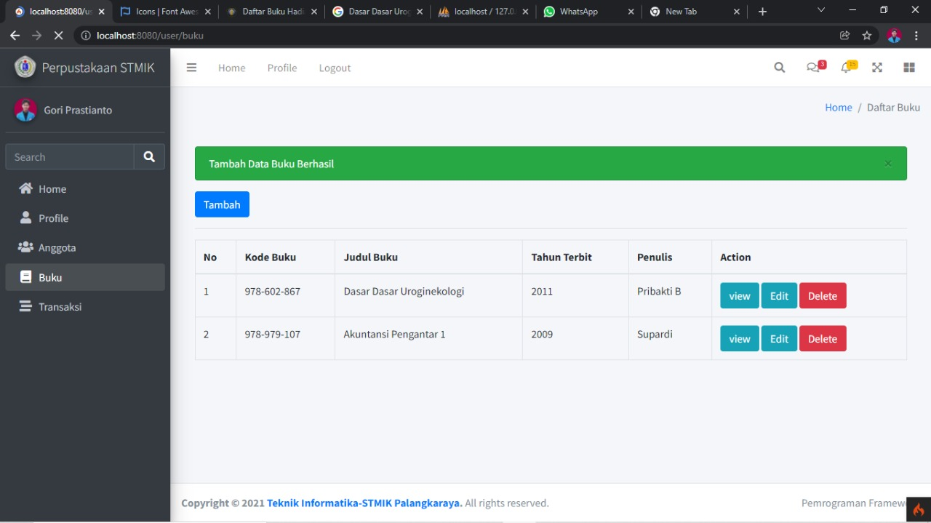
Halaman Tampilan Pada buku

Slide 5
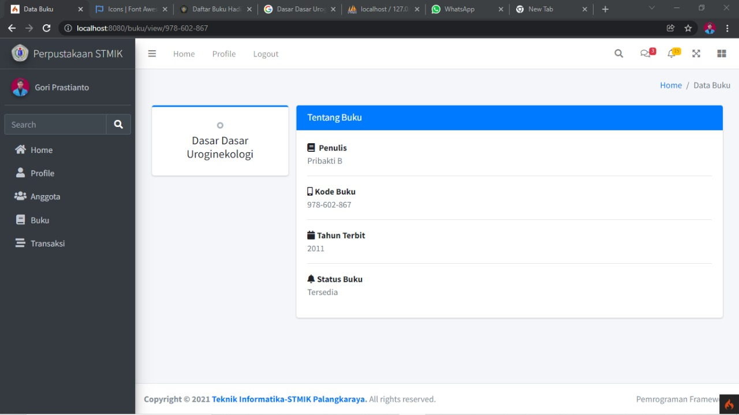
Tampilan View

Slide 6
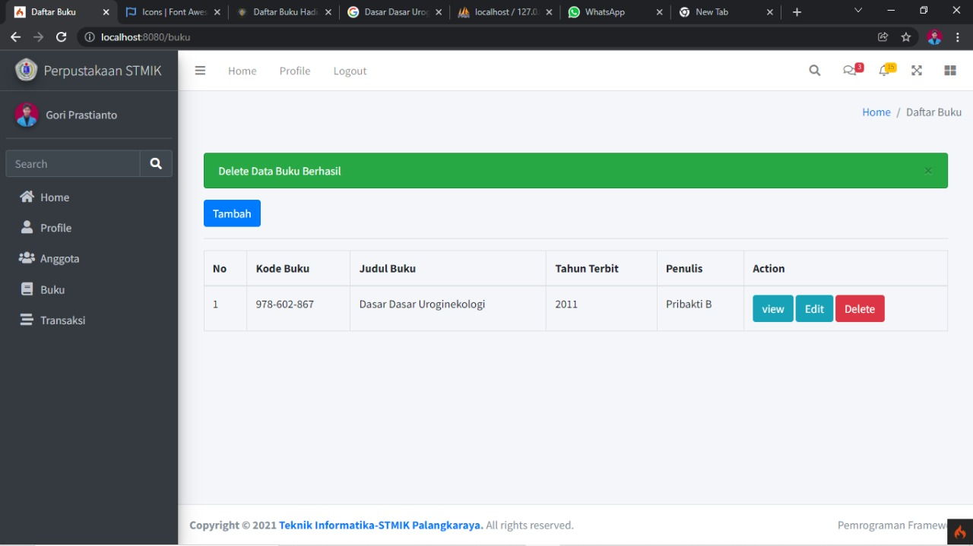
Tampilan Delete Pada Buku

Slide 7
Tampilan Pada Database

Slide 8
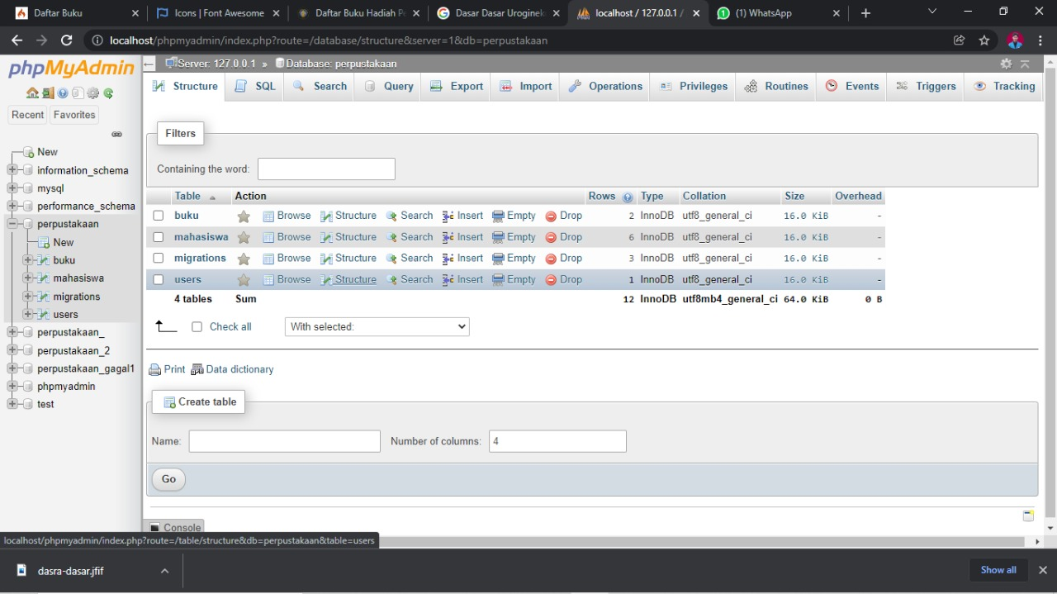
Tampilan Pada Database Perpustakaan

Slide 9
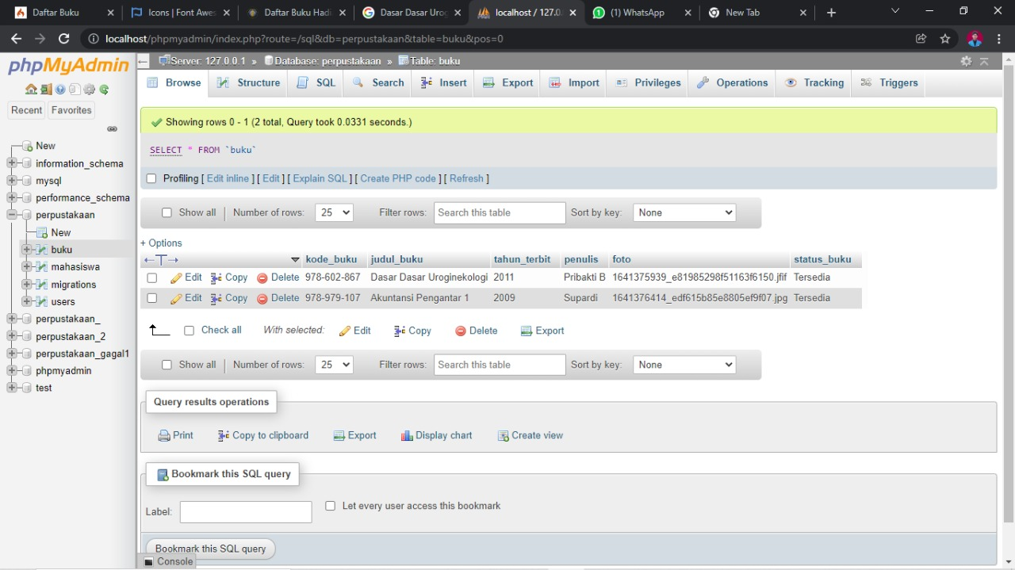
Tampilan Pada Database Tabel Buku

Slide 10
Terima Kasih

